Slide 1
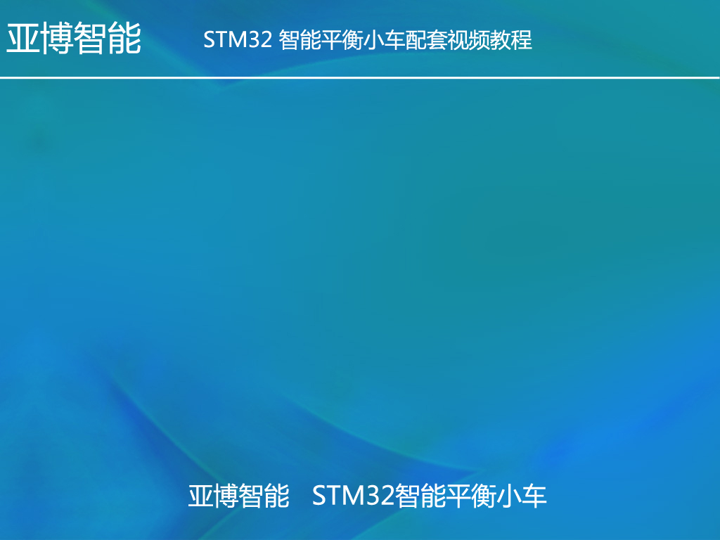
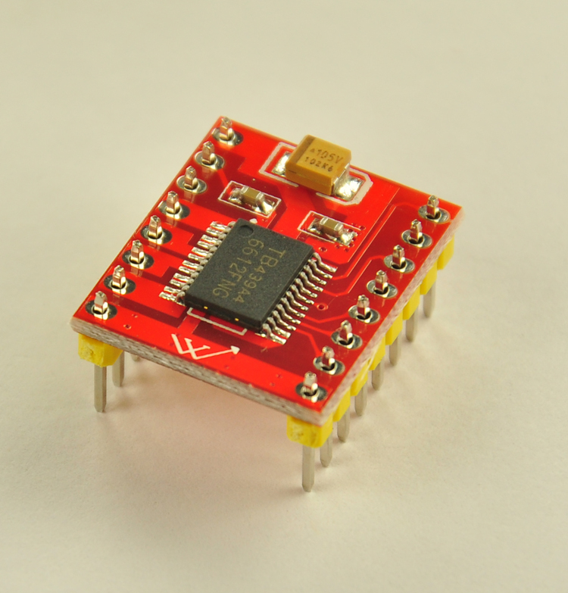

小车电机驱动模块：
TB6612FNG
VM 12v电机供电 VCC 5V 逻辑供电峰值电流3.2A 最大输出电流2A

Slide 2
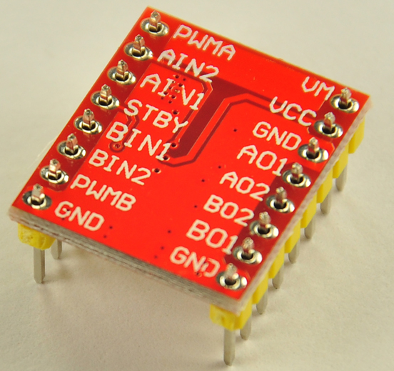
小车电机驱动模块：
TB6612FNG
脚对应功能图

Slide 3
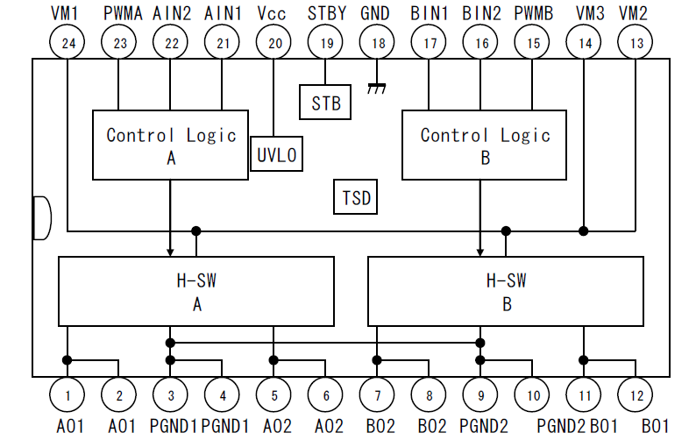
小车电机驱动模块：
TB6612FNG
内部逻辑图：
从上面的逻辑线路可以
看到，VM是直接给电机供电的供电口，而VCC是给芯片内部逻辑器件的供电，所以TB6612FNG是一块双供电H桥电机驱动芯片。

Slide 4
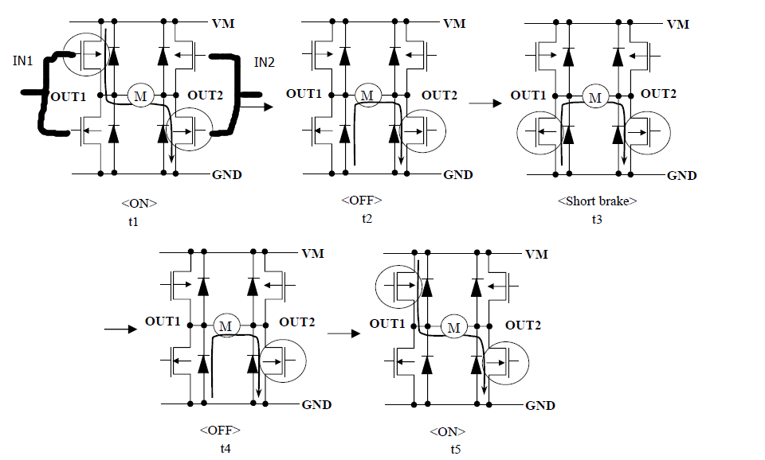
内部逻辑图：H桥的工作讲解
（STB=1）
小车电机驱动模块：TB6612FNG

Slide 5
小车电机驱动模块：
TB6612FNG
输入 |  |  |  | 输出
IN1 | IN2 | PWM | STBY | O1 | O2 | 模式状态
H | H | H/L | H | L | L | 制动
L | H | H | H | L | H | 反转
L | H | L | H | L | L | 制动
H | L | H | H | H | L | 正转
H | L | L | H | L | L | 制动
L | L | H | H | OFF |  | 停止
H/L | H/L | H/L | L | OFF |  | 待机
真值表：

